Slide 1
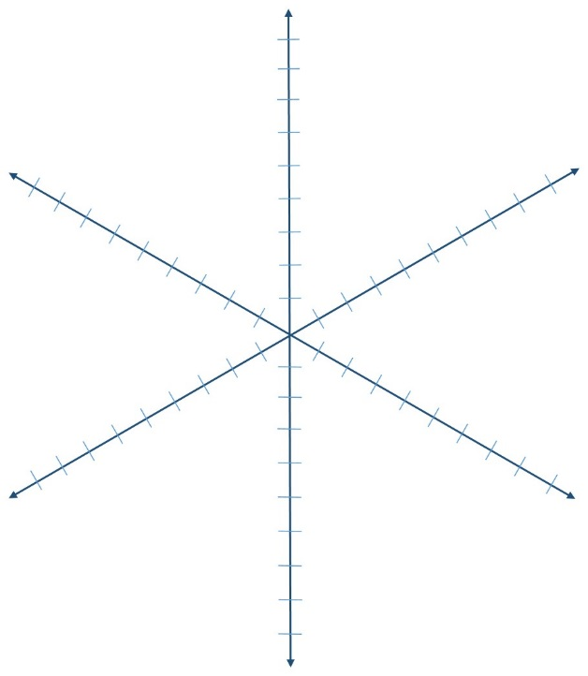
ABC (Arena Blended Connected) Læringsdesign - Aktivitetsdiagram og blendedskala
Uddannelse: ________________ Kursus/modul: ____________________
▢ Nyt modul ▢ Revision af eksisterende modul
Undervisere: __________________________________________
Facilitatore: __________________________________________
Dato for workshoppen: ___________
Tilegnelse
Produktion
Samarbejde
Resumé (Beskriv dit fag/modul med max 140 tegn):
Læringsmål
Øvelse
Diskussion
Undersøgelse
Aktivitetsdiagram
Beskriv kurset/modulet i aktivitetsdiagrammet
Blended skala
online
offline
Hvor på blended skalaen vil I placere kurset/modulet?
Learning types, Diana Laurillard, IoE 2012 | Connected Curriculum, Dilly Fung, CALT, 2014 | ABC curriculum design workshop and resources, Clive Young and Natasa Perovic, Digital Education, UCL, 2015

